Slide 1
第三讲
一、硫酸的性质

Slide 2
一、浓硫酸的性质
1、浓硫酸的物性
纯硫酸是一种无色油状液体。H₂SO₄的质量分数为98.3%的浓硫酸的沸点是338℃。
硫酸是一种难挥发的强酸，易溶于水，能以任意比与水混溶。浓硫酸溶解时放出大量的热。
2、浓硫酸的特性
（1）吸水性
吸水性—失水物仅仅被干燥—发生物理变化。
利用它的吸水性，常用来干燥中性气体和酸性气体。如H₂、O₂、CO₂、SO₂、Cl₂、HCl等。但不能干燥碱性（NH₃）和常温下具有还原性（H₂S、HBr、HI）的气体。

Slide 3
（2）脱水性
脱水性—浓硫酸使化合物中的氢、氧原子按2:1变成
水分子然后吸收掉—失水物发生化学变化。
浓硫酸有强烈的腐蚀性，如果皮肤沾上浓硫酸，会引起严重的灼伤。
[解决方法]
先用布擦，后用大量水冲洗，再用碳酸氢钠溶液冲洗。

Slide 4

（3）强氧化性
①与金属反应
0
+6
+2
+4
Cu + 2H₂SO₄( 浓）== CuSO₄ + SO₂ + 2H₂O
还原剂
氧化剂
氧化产物
还原产物
浓硫酸在和铜反应中的性质体现：
1.体现氧化性:
2.体现酸性：
与大多数金属反应不产生H2
常温下与活泼金属（Al、Fe）反应发生钝化
表面生成致密的氧化物薄膜
2Al + 6H₂SO_{4(浓)}== Al₂(SO₄)₃+ 3SO₂ +2H₂O

Slide 5
②与非金属反应
C+ 2H₂SO₄( 浓） == CO₂ + SO₂ + 2H₂O
S+ 2H₂SO₄( 浓） ==3SO₂ + 2H₂O
③与某些化合物反应
H₂S+H₂SO₄(浓)=S＋SO₂↑+2H₂O
2NaI＋2H₂SO₄(浓)= Na₂SO₄+SO2↑+I₂+2H₂O
与还原剂反应浓H₂SO₄的还原产物都为SO₂。

Slide 6
二、硫酸离子的检验
1、干扰离子
Ag⁺ 、SO₃²⁻ 、CO₃²⁻ 、PO₄³⁻
2、检验步骤
先加稀盐酸进行酸化，再加钡盐溶液，生成白色沉淀。
HCl和BaCl₂
HNO₃和Ba(NO₃)₂
Ba²⁺＋SO₄²⁻ = BaSO₄↓

Slide 7
三、几种重要的硫酸盐
1、几种重要的硫酸盐
硫酸盐 | 俗名 | 颜色 | 用途
2CaSO₄·H₂O | 熟石膏 | 白色 | ---
CaSO₄·2H₂O | 生石膏 | 白色 | 塑像、模型、粉笔、医疗等
ZnSO₄·7H₂O | 皓矾 | 无色 | 医疗上收敛剂、白色颜料（锌钡白）等。
FeSO₄·7H₂O | 绿矾 | 浅绿色 | 用于配制蓝黑墨水等、补血剂
CuSO₄·5H₂O | 胆矾、蓝矾 | 蓝色 | 配“波尔多液”、镀铜液
BaSO₄ | 重晶石 | 白色 | 白色颜料、医疗上做“钡餐”
NaSO₄·10H₂O | 芒硝 | 白色 | 制玻璃、造纸、染色、缓泻剂
AlK(SO₄)₂·12H₂O | 明矾 | 白色 | 净水剂

Slide 8
二、硫酸的工业制法

Slide 9
工业接触法制硫酸三个阶段——方程式表示
第一步：二氧化硫的制取和净化
高 温
4FeS₂ +11 O₂ 2Fe₂O₃ + 8SO₂
燃烧
S + O₂ SO₂
第二步：二氧化硫在适当的温度和催化剂的条件下与氧气作用，生成三氧化硫
催化剂
2SO₂ + O₂ 2SO₃
加 热
第三步：三氧化硫和水反应，生成硫酸
SO₃ + H₂O H₂SO₄

Slide 10
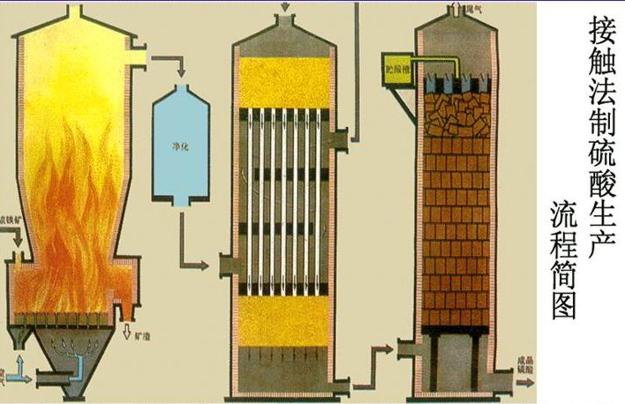
沸 腾 炉
接 触 室
吸 收 塔

Slide 11
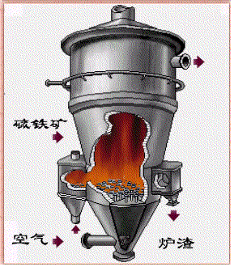
第一步：二氧化硫的制取和净化
燃烧
S + O₂ == SO₂
在沸腾炉中进行
高 温
4FeS₂ +11 O₂ == 2Fe₂O₃ + 8SO₂
问：1、从沸腾炉中出来的气体主要有哪些？
N₂ O₂ SO₂
2、为什么叫沸腾炉？
沸
腾
炉
较强的鼓风机通入过量的空气，矿石上下翻滚，像水沸腾一样。
3、矿石为什么要粉碎？为什么要通入过量的空气？
为了增大和空气的接触面积、燃烧速度快、燃烧充分、提高矿石的利用率

Slide 12
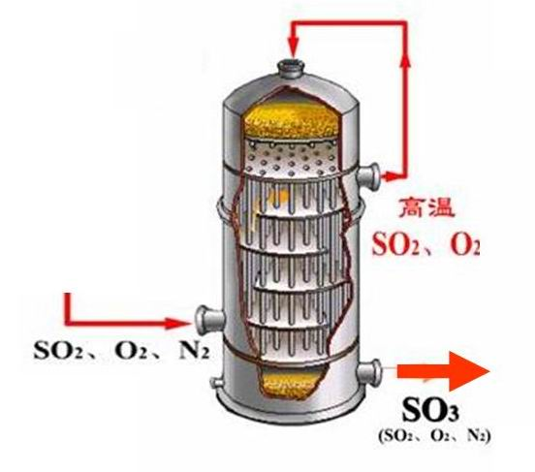
第二步：二氧化硫在适当的温度和催化剂的条件下与氧气作用，生成三氧化硫
接触室
催化剂
2SO₂ + O₂ 2SO₃
加 热
在接触室中进行
问：1、接触室中间的热交换器有什么作用？
热交换器
二氧化硫和氧气的反应是先吸热后放热反应，通过热交换器可以达到能量的综合利用
问：2、从接触室中出来的气体主要有哪些？

Slide 13
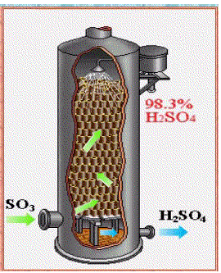
尾气
问：1、尾气中含有哪些气体？
N₂ O₂ 少量的SO₂
吸
收
塔
问：2、为什么用98.3%的浓硫酸做吸收剂而不直接用水吸收？
SO₃溶于水会放出大量热，容易形成酸雾。若改用浓硫酸，则吸收速度快、吸收充分、不形成酸雾。
问：3、能否可以用浓硫酸来干燥SO₃ ？
SO₃ + H₂O H₂SO₄
不能

Slide 14
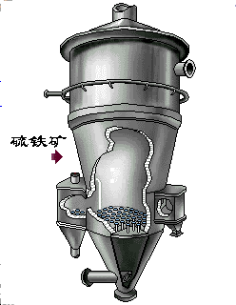
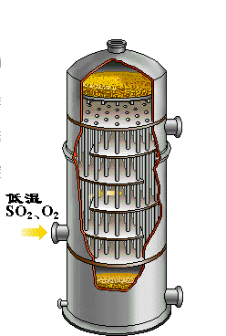
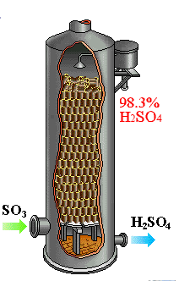
净化
冷 却
空气
沸 腾 炉
接 触 室
吸 收 塔

Slide 15
三、多步计算
某硫酸厂用80 % FeS₂ 的黄铁矿为原料制取硫酸，FeS₂ 的利用率为90%，求用1000 t 黄铁矿可制得98% 的浓硫酸多少吨？
分析：
高温
4FeS₂ +11O₂ 2Fe₂O₃ + 8SO₂
V₂O₅
2SO₂ +O₂ 2SO₃
△
SO₃ +H₂O H₂SO₄
4FeS₂
8SO₂
8SO₃
8H₂SO₄
得关系式：
FeS₂
2H₂SO₄
（硫元素守恒）

Slide 16
例题.某硫酸厂用80 % FeS₂ 的黄铁矿为原料制取硫酸，FeS₂ 的利用率为90%，求用1000 t 黄铁矿可制得98% 的浓硫酸多少吨？
解：设可制得98% 的浓硫酸的质量为 x
FeS₂
2H₂SO₄
120
196
1000t×80%×90%)
x×98%
120 : （1000t×80%×90%) = 196 : （ x × 98%）
x = 1200 t
答：可制得98 % 的浓硫酸 1200吨

Slide 17
Ca₃(PO₄)₂ + 2H₂SO₄ = Ca(H₂PO₄)₂ + 2CaSO₄
制过磷酸钙
制硫酸铵
电镀前去锈
硫酸用途
制硫酸盐
制挥发性酸
精炼石油，制炸
药、农药、染料

